Slide 1
Prueba Técnica
MeLi
Dylan Nicolás Sáenz Chavarro
Tech lead AI
Enero 2026

Slide 2
Índice
Arquitectura RAG
Objetivo
Contexto
Entregable
Agente de Trivia/Quiz Interactivo
Objetivo
Descripción
Entregable

Slide 3
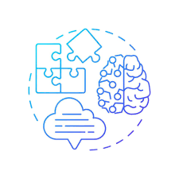
Technical Architecture Definition: Enterprise RAG System
Esta arquitectura propone una solución Serverless-First y Event-Driven diseñada en Google Cloud Platform (GCP). El objetivo es minimizar la carga operativa (NoOps) mientras se maximiza la escalabilidad para manejar tanto el volumen inicial de 5,000 documentos como un crecimiento exponencial futuro. El sistema desacopla el procesamiento pesado (Ingesta) de la interacción en tiempo real (Inferencia), garantizando baja latencia y alta disponibilidad.

Slide 4
Objetivo
Contexto
Diseña y diagrama una arquitectura RAG (Retrieval-Augmented Generation) para un sistema de preguntas y respuestas sobre documentación técnica.
Una empresa necesita un asistente que responda preguntas de clientes basándose en su documentación oficial (manuales, guías, FAQs).

Slide 5
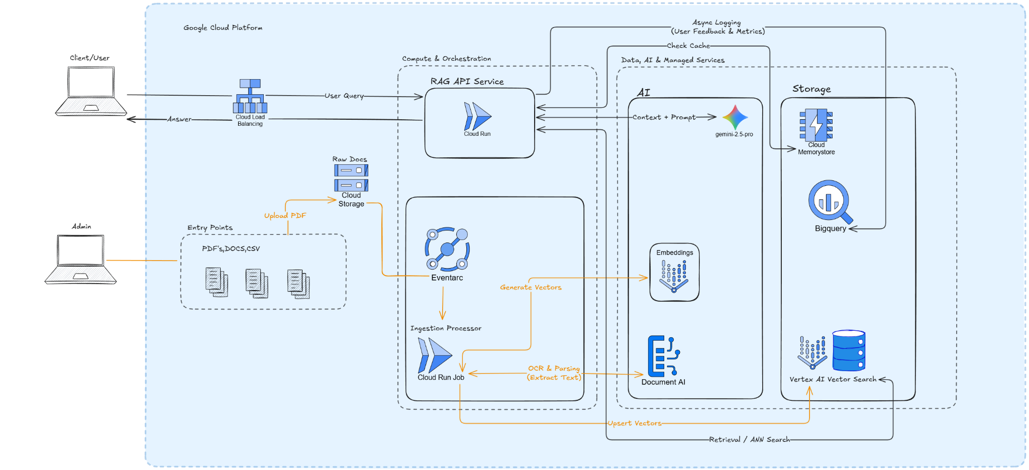
Diagrama RAG

Slide 6
Ingestion Pipeline
Evita el procesamiento síncrono que bloquea al usuario.
Trigger (Eventarc & GCS): Implementación de una arquitectura reactiva. Al subir un archivo, Eventarc dispara el proceso sin necesidad de sondeo, reduciendo costos de cómputo ocioso.
Orquestación (Cloud Run Jobs): Se prefiere Jobs sobre Services para la ingesta porque permite tareas de larga duración (hasta 24h) sin timeouts de HTTP, lo que lo hace ideal para procesar PDFs extensos.
Parsing (Google Document AI): A diferencia de librerías open-source (ej. PyPDF), Document AI utiliza modelos pre-entrenados para extraer estructura de tablas y diagramas, vital en documentación técnica.
Vector Database (Vertex AI Vector Search): Aunque pgvector sería suficiente para 5k documentos, elegimos Vector Search por su capacidad de manejar millones de vectores con latencia sub-milisegundo y su integración nativa para escalado horizontal, asegurando que la arquitectura sea future-proof.

Slide 7
Inference API (Real-Time Serving)
Compute (Cloud Run + FastAPI): Contenedores stateless que escalan a cero cuando no hay tráfico. FastAPI se selecciona por su soporte nativo de concurrencia (async/await), crucial cuando se orquestan múltiples llamadas de red (DB, Cache, LLM) simultáneamente.
LLM (Gemini 2.5 Pro): Seleccionado por su amplia ventana de contexto, permitiendo inyectar múltiples fragmentos de manuales sin perder coherencia.

Slide 8
Optimization Layer
Caching Strategy (Cloud Memorystore/Redis): Implementación de Semantic Caching. Antes de llamar al LLM , verifica si una pregunta similar ya fue respondida. Esto reduce costos operativos y mejora la latencia percibida.
Feedback Loop (BigQuery): Almacenamiento asíncrono de interacciones y feedback de usuarios. Esto permite monitorear Drift en los temas de consulta y re-calibrar los prompts o la base de conocimiento basándose en datos reales.

Slide 9
Scalability & Resilience Strategy
Handling High Volume: El uso de Cloud Load Balancing y Cloud Run permite manejar picos de tráfico repentinos sin intervención manual (Auto-scaling basado en concurrencia de CPU/Requests).
Data Growth: Vertex AI Vector Search desacopla el almacenamiento del cómputo. Pasar de 5,000 a 500,000 documentos no degrada el tiempo de respuesta de la búsqueda vectorial.
Fault Tolerance: El pipeline de ingesta es idempotente. Si un proceso falla, puede reintentarse (Dead Letter Queues en Eventarc) sin duplicar datos en la base vectorial.

Slide 10
Security Considerations
Identity: Uso estricto de Service Accounts con principio de menor privilegio (IAM) para la comunicación entre Cloud Run, Storage y Vertex AI.

